Slide 1
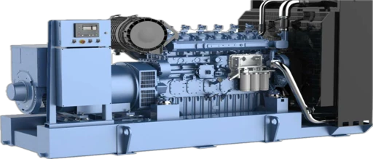
ГАЗОПОРШНЕВЫЕ ЭЛЕКТРОСТАНЦИИ(ГПУ/ГПЭС) СОБСТВЕННАЯ ГЕНЕРАЦИЯ ЭЛЕКТРОЭНЕРГИИ И ТЕПЛА
ПОНЯТНОЕ РЕШЕНИЕ ДЛЯ БИЗНЕСА, ПРОМЫШЛЕННОСТИ И ИНФРАСТРУКТУРЫ
Москва, 2-й Кабельный проезд, 2А | @asgardchanel | +7 (800) 550-07-32 | +7 (916) 772-19-84 | info@asg-ard.ru | asg-mining.ru

Slide 2
ПОЧЕМУ БИЗНЕСУ НУЖНА СОБСТВЕННАЯ ГЕНЕРАЦИЯ?
Сегодня компании сталкиваются с одними и теми же проблемами:
• Рост тарифов на электроэнергию более 15% в 2025 году;
• Дефицит доступной мощности от сетей;
• Высокая стоимость резервного питания;
• Перебои, ограничения и аварийные отключения, а также простои и прямые убытки;
Вывод: Электроэнергия становится стратегическим ресурсом бизнеса.

Slide 3
ЧТО ТАКОЕ ГПУ/ГПЭС - ПРОСТЫМИ СЛОВАМИ?
Газопоршневая установка - это электростанция, которая:
• Работает на газе;
• Производит электроэнергию прямо на объекте;
• Дополнительно дает полезное тепло;
ГАЗ → ДВИГАТЕЛЬ → ЭЛЕКТРИЧЕСТВО → ТЕПЛО → ЭКОНОМИЯ ДО 70%

Slide 4
КАК РАБОТАЕТ ГПУ?
• Газ поступает в двигатель;
• Двигатель вращает генератор;
• Генератор вырабатывает электроэнергию;
• Тепло используется для отопления или технологических процессов;
ВАЖНО ТО, ЧТО ГПУ МОЖЕТ РАБОТАТЬ КРУГЛОСУТОЧНО, ГОДАМИ, В ПРОМЫШЛЕННОМ РЕЖИМЕ.

Slide 5
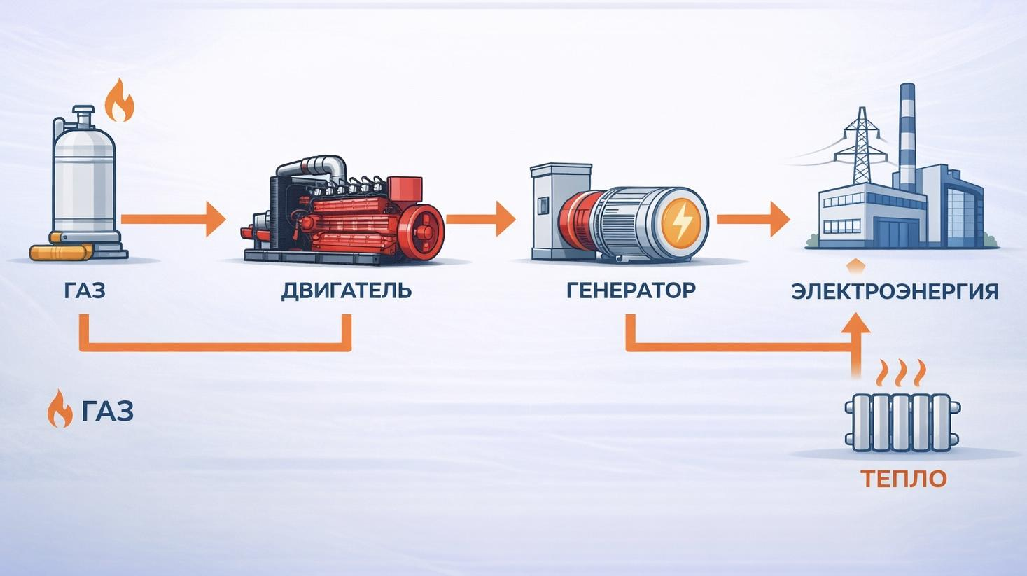
КАК РАБОТАЕТ ГПУ?

Slide 6
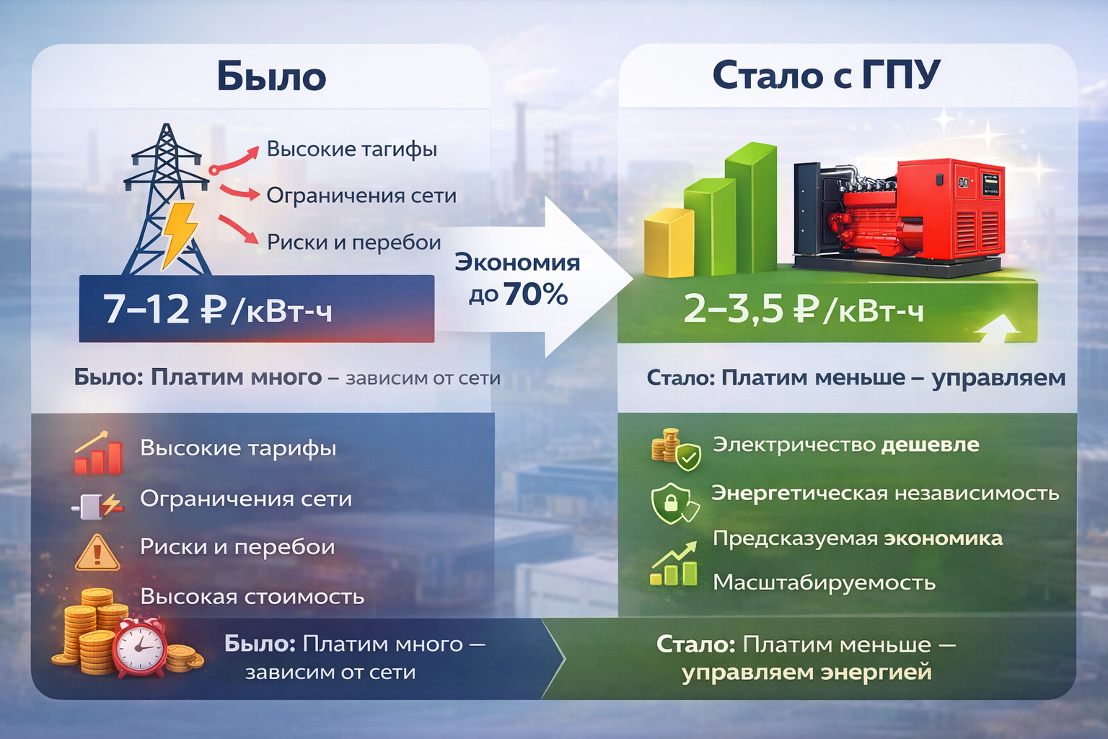
ЧТО ДАЕТ ГПУ ЗАКАЗЧИКУ?
• Электроэнергия дешевле сети до 70%
• Независимость от ограничений и аварий
• Предсказуемая экономика
• Возможность масштабирования
• Использование тепла - экономия до 50%
ГПУ ЭТО НЕ ОБОРУДОВАНИЕ - ЭТО ИНСТРУМЕНТ УПРАВЛЕНИЯ ЭНЕРГИЕЙ

Slide 7
ЭНЕРГОЦЕНТР - ЭТО СИСТЕМА, А НЕ ОДНА УСТАНОВКА
Энергоцентр может состоять:
Выбор зависит от:
• Из нескольких установок меньшей мощности;
• Из меньшего количества крупных установок;
• Режима работы и надежности;
• Экономики и удобства обслуживания;
• Универсального варианта не существует!

Slide 8
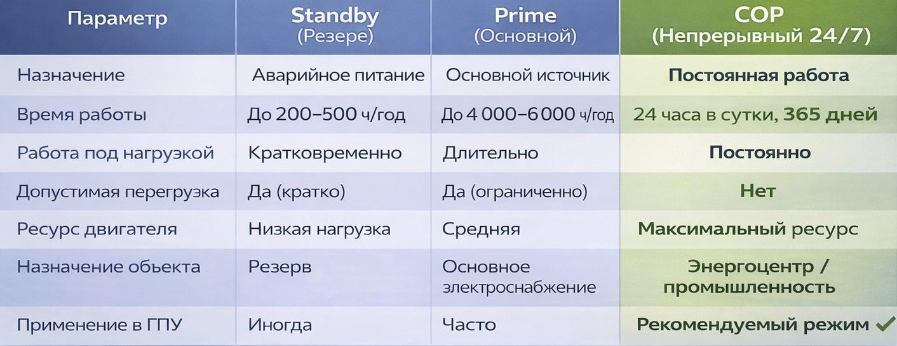
РЕЖИМЫ РАБОТЫ ГПУ
• Таблица: режимы эксплуатации газопоршневых установок
• Для круглосуточной и многолетней эксплуатации используются ГПУ, рассчитанные на режим COP (Continuous Operating Power).
• Возможность работы в COP определяется конструкцией установки, а не ее мощностью.

Slide 9
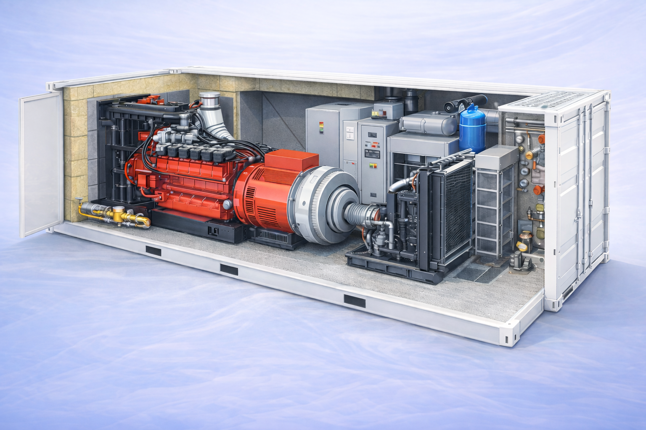
ИЗ ЧЕГО СОСТОИТ ГПУ?
• Газовый контейнер
• Генератор
• Система утилизации тепла
• Системы безопасности
• Система охдаждения
• Газовая система
• Контейнер (блок- контейнер)
• Система управления

Slide 10
КОНТЕЙНЕРНОЕ ИСПОЛНЕНИЕ - ЧТО ЭТО ЗНАЧИТ?
Контейнерные ГПУ - это готовое сертифицированное изделие:
• Заводская сборка;
• Шумоизоляция;
• Вентиляция и климат;
• Пожарная и газовая безопасность;
• Системы автоматизации и управления;
• Удобство обслуживания;
• Это промышленный модуль, а не временное решение.

Slide 11
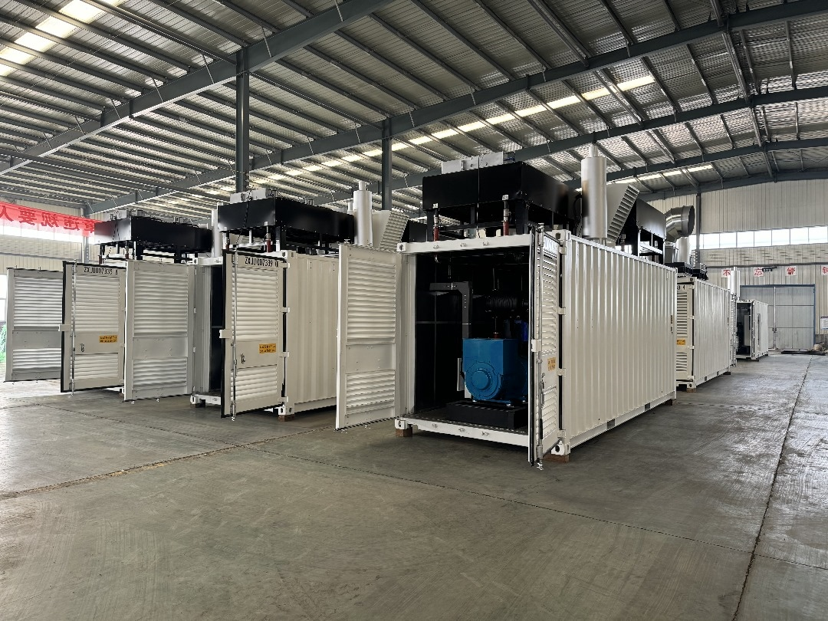
НАСКОЛЬКО ЭТО БЕЗОПАСНО?
Контейнерные ГПУ:
• Соответствуют техническим регламентам;
• Оснащены пожарной автоматикой;
• Имеют газоанализ и защиту;
• Защищены от аварийных режимов;
• Эксплуатация сопоставима с промышленным оборудованием на заводе.

Slide 12
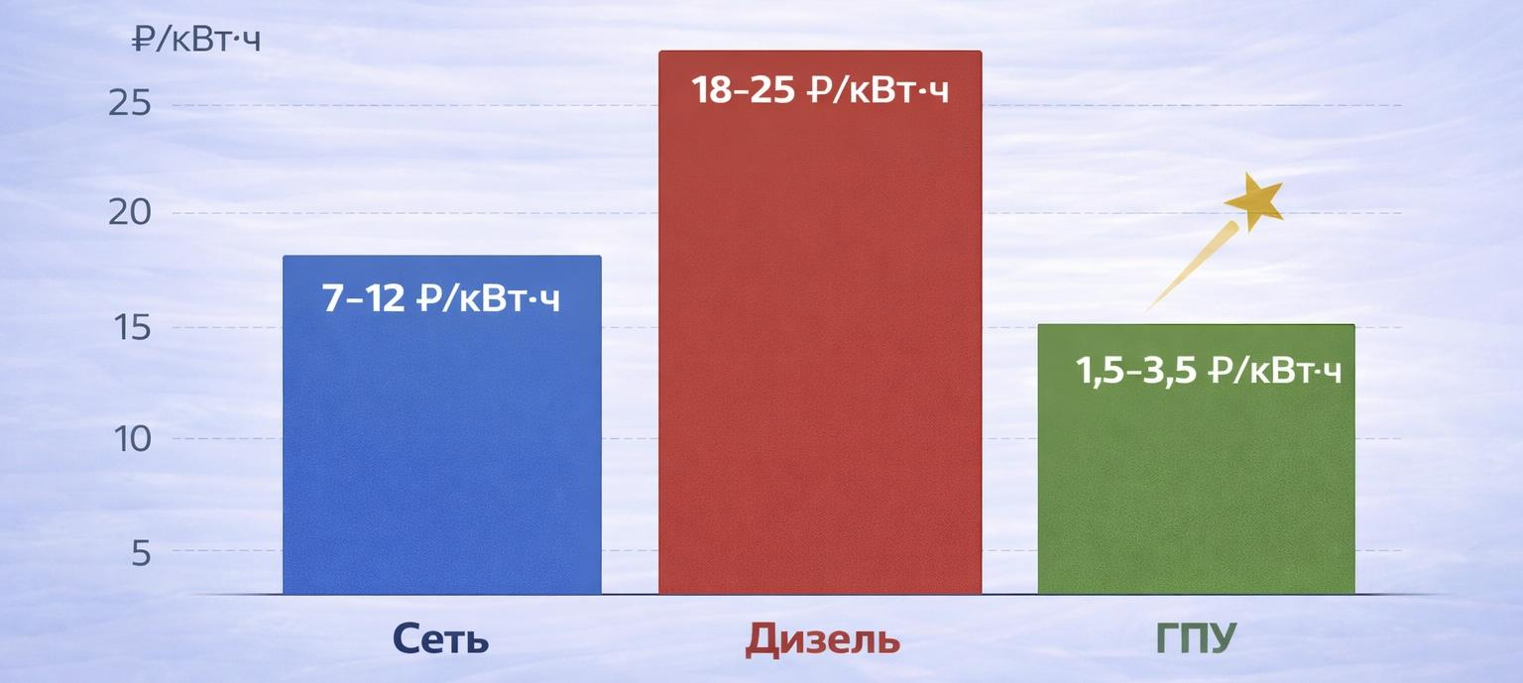
ЭКОНОМИКА: СКОЛЬКО СТОИТ ЭЛЕКТРОЭНЕРГИЯ
Разница формирует основной экономический эффект.

Slide 13
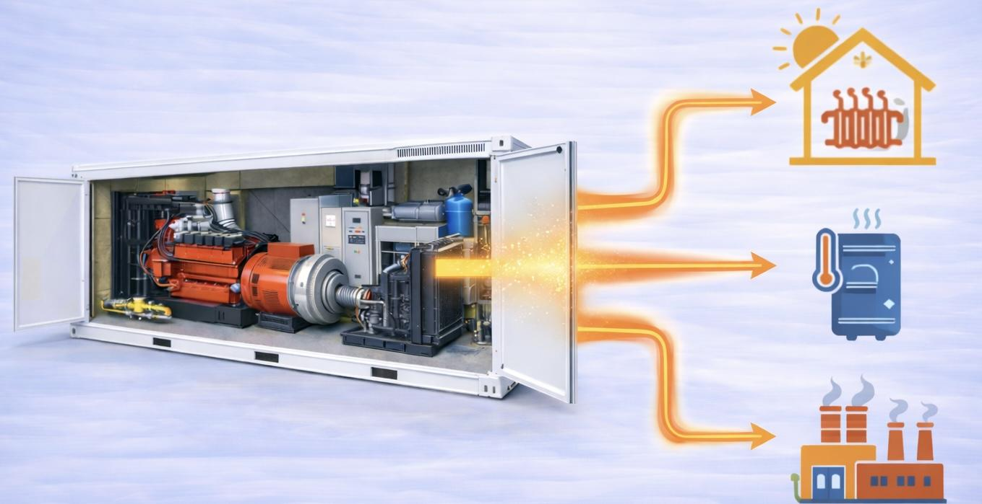
ДОПОЛНИТЕЛЬНАЯ ВЫГОДА - ТЕПЛО
При работе ГПУ образуется тепло,которое можно использовать:
• Для отопления;
• Горячего водоснабжения;
• Технологических процессов;
• Это повышает общий КПД системы до 80-90% и ускоряет окупаемость проекта.

Slide 14
ГДЕ ПРИМЕНЯЮТСЯ ГПУ
• На промышленных предприятиях;
• В нефтегазовой отрасли;
• В коммерческой недвижимости;
• В автономных и удаленных зонах;
• В дата-центрах и инфраструктурных проектах
ЭТО МИРОВОЙ СТАНДАРТ РАСПРЕДЕЛЕННОЙ ЭНЕРГЕТИКИ.

Slide 15
РОЛЬ МАЙНИНГА В ЭНЕРГЕТИКЕ
• ASGard Mining Solutions не является поставщиком оборудования для майнинга
• ASGard Mining Solutions - это комплексный энергетический интегратор
• диверсификация потребления
• источник валютной выручки
• балансир энергосистемы
• использование свободных и избыточных мощностей
МАЙНИНГ РАССМАТРИВАЕТСЯ КАК ИНСТРУМЕНТ:
@asgardchanel | +7 (800) 550-07-32 | +7 (916) 772-19-84 | info@asg-ard.ru | asg-mining.ru

Slide 16
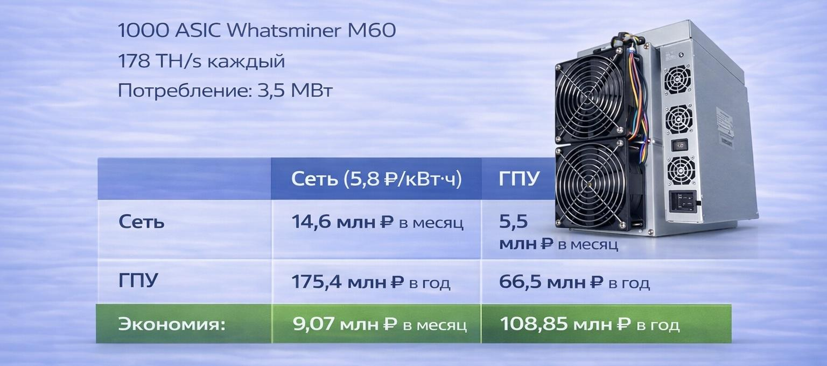
РЕАЛЬНЫЙ КЕЙС: СЕТЬ И ГАЗ В МАЙНИНГЕ
ЭТО ЧИСТАЯ ЭКОНОМИЯ, А НЕ РОСТ ДОХОДНОСТИ

Slide 17
ПОЧЕМУ ЭТО КРИТИЧНО В 2026 ГОДУ?
• ASIC у всех одинаковые;
• Биткойн у всех одинаковый;
• Сложность сети у всех одинаковая;
• Разницу делает цена киловатта. Именно она определяет какой именно будет доход

Slide 18
ЭНЕРГОСЕРВИСНЫЙ КОНТРАКТ
Сегодня компании сталкиваются с одними и теми же проблемами:
• Заказчик не инвестирует в оборудование;
• Мы проектируем, строим и обслуживаем ГПЭС;
• Продаем электроэнергию со скидкой 10-20%;
• Все технические риски - на нас;
ВЫ ПОЛУЧАЕТЕ ДЕШЕВУЮ ЭНЕРГИЮ БЕЗ CAPEX

Slide 19
О КОМПАНИИ ASGard Mining Solutions
Мы выполняем полный цикл:
• Поставка оборудования
• Подключение и пуско-наладка
• Обслуживание и сервис
• Строительство и монтаж
• Проектирование
• Экономический расчет и ТЭО
• Один подрядчик - одна отвественность.
Москва, 2-й Кабельный проезд, 2А | @asgardchanel | +7 (800) 550-07-32 | +7 (916) 772-19-84 | info@asg-ard.ru | asg-mining.ru

Slide 20
СЛЕДУЮЩИЙ ШАГ
Для подготовки решения:
Выполняется запись на встречу; Выполняется расчет; Подбирается оптимальная конфигурация.
ОСТАВИТЬ ЗАЯВКУ
ЗАПИСАТЬСЯ НА ВСТРЕЧУ
Москва, 2-й Кабельный проезд, 2А | @asgardchanel | +7 (800) 550-07-32 | +7 (916) 772-19-84 | info@asg-ard.ru | asg-mining.ru

